Slide 1
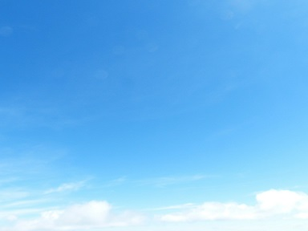
22 апреля – Международный День Земли
Праздник учрежден в 1971 году и призван побудить нас быть внимательнее к планете Земля.

Slide 5
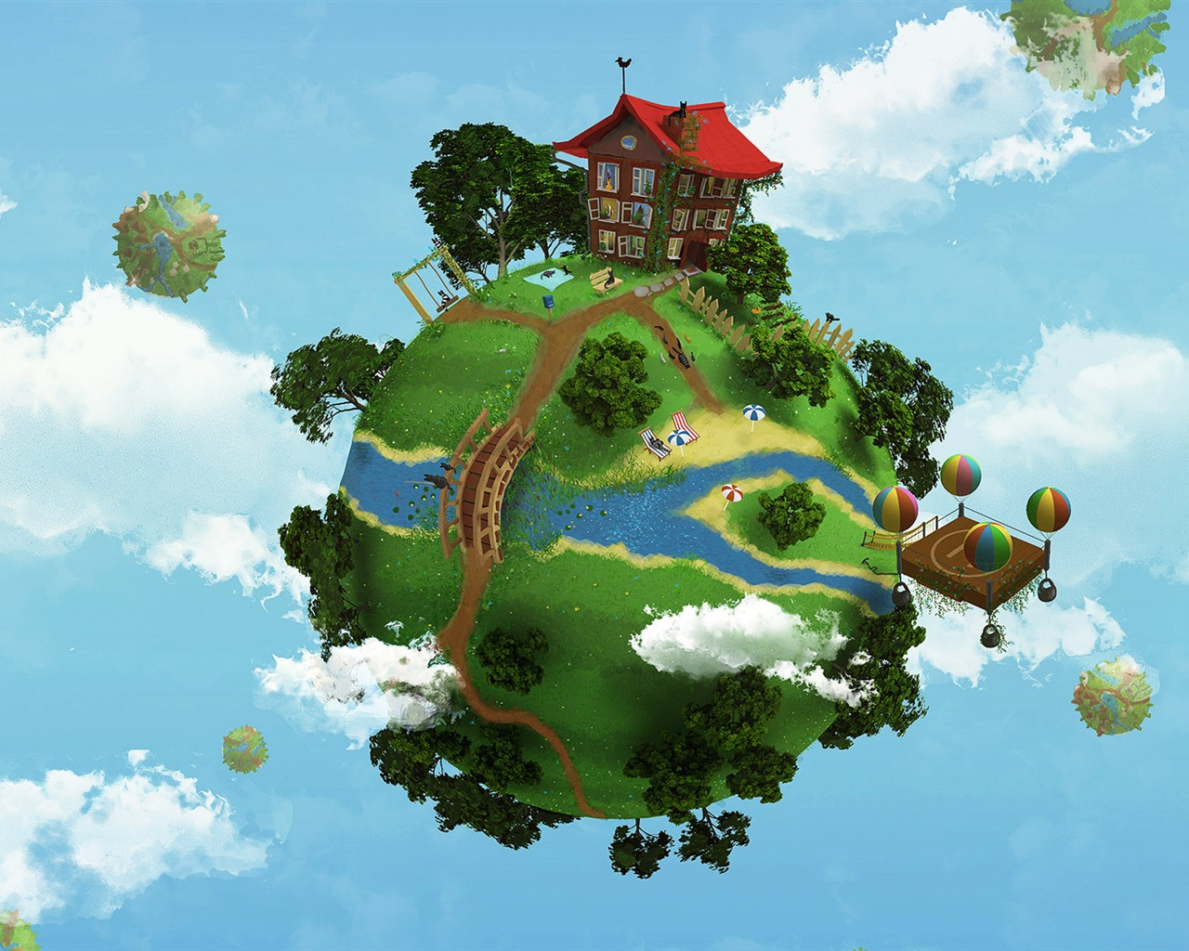

Slide 6
Ты, Человек, любя природу,
Хоть иногда ее жалей:
В увеселительных походах
Не растопчи ее полей.
Не жги ее напропалую
И не растаптывай до дна,
И помни истину простую –
Нас много, а она одна.

